Slide 1



الابتكار
الأساسيات والنظريات والتطبيقات
أ.د. أحمد بن عبدالرحمن الشميمري
أستاذ التسويق وريادة الأعمال
جامعة الملك سعود – الرياض

Slide 2


الفصل التاسع
9
تمويل الابتكار
INNOVATION FINANCING
edarah.net الابتكار - الشميمري
2

Slide 3







محتويات الفصل
  التمويل العام للابتكار
  طبيعة تمويل الابتكار
  التمويل غير المباشر للابتكار
التمويل المباشر للابتكار
  التمويل الخاص للابتكار
edarah.net الابتكار - الشميمري
3

Slide 4


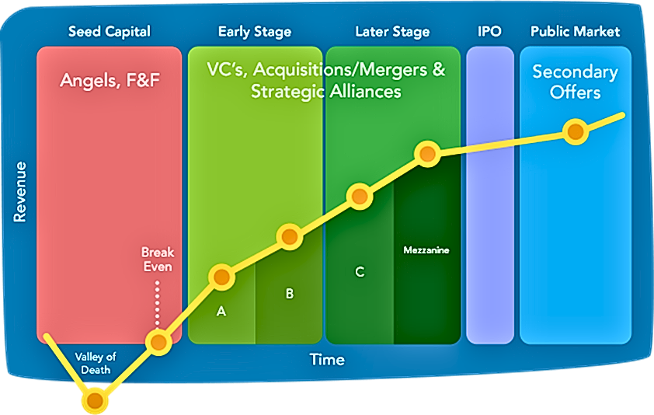

طبيعة تمويل الابتكار
التدفقات النقدية عبر دورة حياة المشروع
edarah.net الابتكار - الشميمري
4

Slide 5
التمويل ودورة حياة المشروع
المرحلة الأولى: رأس المال التأسيسي
رأس المال الأولي أو التمويل البذري (Seed Funding) هو المصدر الأول للاستثمار في الشركة الناشئة. وفي هذه المرحلة تتمحور الأنشطة حول الأبحاث الأولية، وتطوير الأفكار، وتطوير نموذج أولي للمنتج أو الخدمة، وتشكيل الفريق الأساسي للشركة. وفيها يظهر وادي الموت بوضوح، لذا تقتصر مصادر قنوات التمويل بالاعتماد عل المصادر الشخصية مثل الأصدقاء والعائلة، أو المدخرات الشخصية، أو التمويل الجماعي، أو المستثمرين الملائكة الذين يبحثون عن فرص استثمارية مبكرة جدًّا.
edarah.net الابتكار - الشميمري
5

Slide 6
التمويل ودورة حياة المشروع
المرحلة الثانية: المرحلة المبكرة
السلسلة أ
  تسعى الشركات إلى الحصول على التمويل أو التمويل من الفئة "أ" بمجرد أن يكون لديها بالفعل قاعدة مستخدمين راسخة وإيرادات ثابتة. ويهدف تمويل السلسلة "أ" إلى المساعدة على تحسين قاعدة المستخدمين وعروض المنتجات بالإضافة إلى تحسين المنتج وتوسيع العمليات التسويقية والمبيعات. وتتمثل مصادر التمويل في شركات رأس المال الجريء التي تبحث عن استثمارات تبدو واعدة ولديها دلائل على النمو.
السلسلة ب
  يهدف تمويل السلسلة B إلى مساعدة الشركة على توسيع نطاق وصولها إلى السوق بشكل كبير. تأتي بعد نجاح الشركة في تحقيق النمو وتحتاج إلى التوسع أكثر. وفي هذه المرحلة تتمحور الأنشطة حول توسيع نطاق السوق، تنمية الفريق، والتوسع الجغرافي، بالإضافة إلى تطوير تقنيات أو منتجات جديدة. وتشمل مصادر التمويل: شركات رأس المال الجريء التي تستثمر في الشركات ذات النمو السريع، وكذلك الشركات الاستثمارية المختصة بالمراحل الأكثر تقدمًا.
edarah.net الابتكار - الشميمري
6

Slide 7
التمويل ودورة حياة المشروع
المرحلة الثالثة: المرحلة المتقدمة
أ. السلسلة ج
  تمويل السلسلة C مخصص للشركات الناجحة التي تتطلع إلى تطوير منتجات أو خدمات جديدة أو التوسع في أسواق جديدة. وتستهدف الشركات التي تكون في مرحلة متقدمة من نموها وترغب في توسيع نطاقها بشكل كبير أو تنوي الاستعداد للإدراج العام. وفي هذه المرحلة تتمحور الأنشطة حول الاستثمار في توسعات جديدة، استراتيجيات النمو، والتحضير لطرح عام أولي. يمكن أيضًا استخدام تمويل السلسلة C للاستحواذ على شركات أخرى، مما سيمنح بدوره إمكانية الوصول إلى أدوات وموظفين جدد يمكنهم المساعدة في توسيع النشاط ومدى الوصول. وتشمل مصادر التمويل: شركات الأسهم الخاصة، البنوك الاستثمارية، صناديق التحوط، وشركات رأس المال الجريء للمراحل المتقدمة.
edarah.net الابتكار - الشميمري
7

Slide 8
التمويل ودورة حياة المشروع
3- المرحلة الثالثة: المرحلة المتقدمة
ب. الميزانين
  يتم توجيه الأموال التي تم جمعها في هذه المرحلة نحو التحضير للاكتتاب العام. يرغب المستثمرون في هذه المرحلة في رؤية خارطة طريق واضحة لتحقيق الربح قريبًا. على سبيل المثال، يمكن أن يغطي تمويل الميزانين النفقات التي ينطوي عليها الاكتتاب العام. ومع الأرباح المحققة من الاكتتاب العام، يتم سداد مستثمر الميزانين مع الفائدة.
edarah.net الابتكار - الشميمري
8

Slide 9
التمويل ودورة حياة المشروع
المرحلة الرابعة: الاكتتاب العام
  الاكتتاب العام هو قمة نجاح الشركات الناشئة. وهي المرحلة التي تقرر فيها الشركة أن تصبح عامة وتقدم أسهمها للجمهور للشراء. ويحدث ذلك عندما يتم عرض أسهم الشركة للشراء العام لأول مرة. يتم استخدام الاكتتاب العام لتوليد الأموال لمزيد من النمو أو السماح لأصحاب الشركات الناشئة بصرف أسهمها المتبقية للحصول على دخل شخصي. ويتضمن الإعداد للطرح العام الأولي تقييم الشركة، وتحديد القيمة السوقية، وتجهيز المستندات اللازمة للتنظيمات المالية. وتتمثل مصادر التمويل في مستثمري الأسهم العامة الذين يشترون الأسهم خلال الطرح العام الأولي.
edarah.net الابتكار - الشميمري
9

Slide 10
التمويل ودورة حياة المشروع
المرحلة الخامسة: السوق العام
  في السوق الثانوية، يقوم المستثمرون بشراء وبيع أسهم الشركات المتداولة علنًا فيما بينهم، بشكل مباشر. ولا يتم إصدار أسهم جديدة من قبل الشركة، ولا تحصل الشركة على أي رأس مال إضافي. ومن الأحداث العرضية في هذه المرحلة أنه في عام 2013 باع الرئيس التنفيذي لشركة فيسبوك مارك زوكربيرج ما يقرب من 41 مليون من أسهمه الخاصة لمستثمرين آخرين. وبما أنه كان يبيع أسهمه الشخصية، فقد حصل على العائدات مباشرة من المستثمرين، بدلًا من أن تستلمها الشركة. وكان السبب المعلن لبيع الأسهم هو جمع الأموال لفاتورة الضرائب الشخصية الخاصة به.
edarah.net الابتكار - الشميمري
10

Slide 11
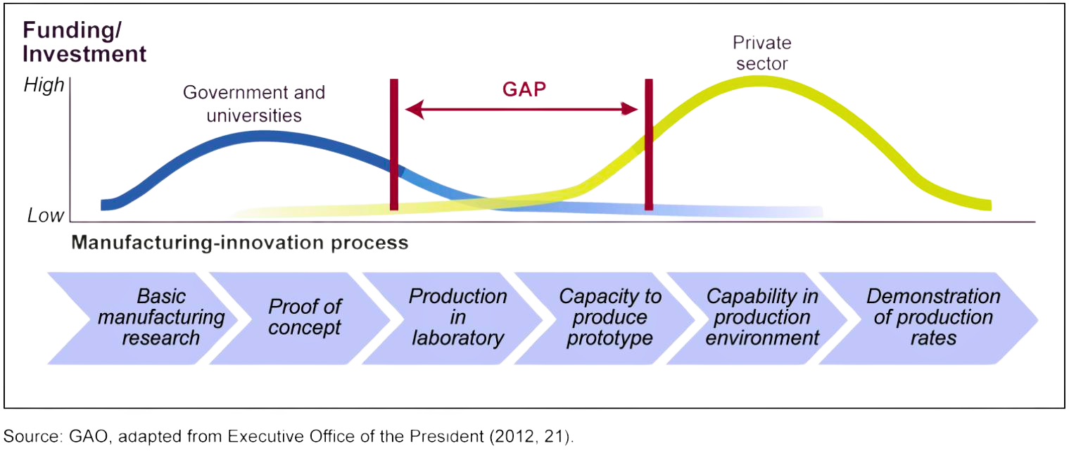
الفجوة التمويلية بين المؤسسات الأكاديمية والصناعة
تعتبر الفجوة بين البحث الأساسي للتقنيات الجديدة في الأوساط التعليمية واعتمادها كتقنية ناضجة كمنتج تجاري مشكلة معروفة على نطاق واسع، أطلق عليها مورفي وإدوراد مصطلح "وادي الموت" (Murphy and Edwards، 2003).
edarah.net الابتكار - الشميمري
11

Slide 12



أدوات التمويل
  أدوات التمويل
  التمويل غير
  المباشر
  التمويل المباشر
  الانفاق
  العام على البحث والتطوير
  التمويل العام
  ضمانات القروض
  الحوافز
  الضريبية
  التمويل الخاص
edarah.net الابتكار - الشميمري
12

Slide 13
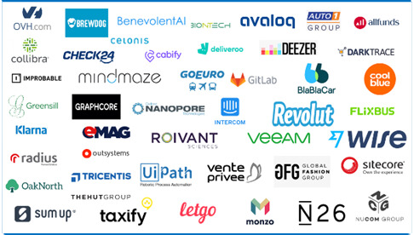
التمويل المباشر للابتكار
أ‌. التمويل الخاص
  يشمل التمويل الخاص ما يلي: المدخرات الشخصية والأسرة والأصدقاء
  مدخرات الشركاء (أو الموظفين) الشخصية
  الأرباح غير الموزعة
  المستثمرون الملائكة Angel Investors
  رأس المال الجريء Venture Capital
  القروض المصرفية
  تمويل سلاسل القيمة
  التمويل الجماعي Crowd Funding
edarah.net الابتكار - الشميمري
13

Slide 14


التمويل المباشر للابتكار
ب‌. التمويل العام
3. صناديق الابتكار والتقنية
4. البنوك والصناديق الإنمائية
  التمويل الأولي
  صناديق الاستثمار المشترك
edarah.net الابتكار - الشميمري
14

Slide 15

التمويل غير المباشر للابتكار
الحوافز
  الضريبية
  ضمانات القروض
  التمويل غير المباشر
  الجوائز والمسابقات
  الانفاق على البحث
edarah.net الابتكار - الشميمري
15

Slide 16

التمويل غير المباشر للابتكار
  الحوافز الضريبية
  ضمانات القروض
  الإنفاق العام على البحث والتطوير
  الجوائز والمسابقات
المسابقات تذكي جذوة الابتكار
edarah.net الابتكار - الشميمري
16

Slide 17




نشاط تطبيقي
حالة دراسية
"نادي الكود" Code Club
  من خلال العمل عبر المجموعات، ابحث عن شركة مرت بالسلسلة التمويلية ب، ما مواصفاتها؟ وكيف حصلت على التمويل؟
  من خلال العمل عبر المجموعات، افترض أن لديك مشروعًا ابتكاريًّا، ما مصادر التمويل المحلية أمامك؟ وإلى أين ستتجه؟ ولماذا؟

